Slide 1

«Изучение основ финансовой грамотности в урочной и внеурочной деятельности в соответствии с ФГОС»
Шарлаева Ирина Вениаминовна,
заведующий отделом воспитания,
поддержки семьи и детства
ПЕТРОЗАВОДСК, 2021 год

Slide 2
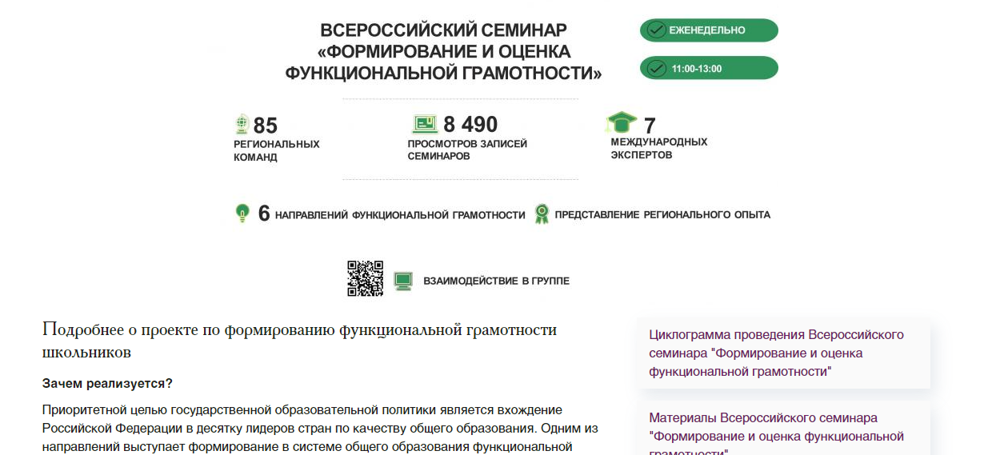

Slide 3
Записи вебинаров
12.11.2021. Семинар по функциональной грамотности ФГБНУ «ИСРО РАО». Секция «Финансовая грамотность» – Варианты изучения. Обзор УМК.
26.11.2021. Семинар по функциональной грамотности ФГБНУ «ИСРО РАО». Секция «Финансовая грамотность» – Советы по выбору УМК.

Slide 4
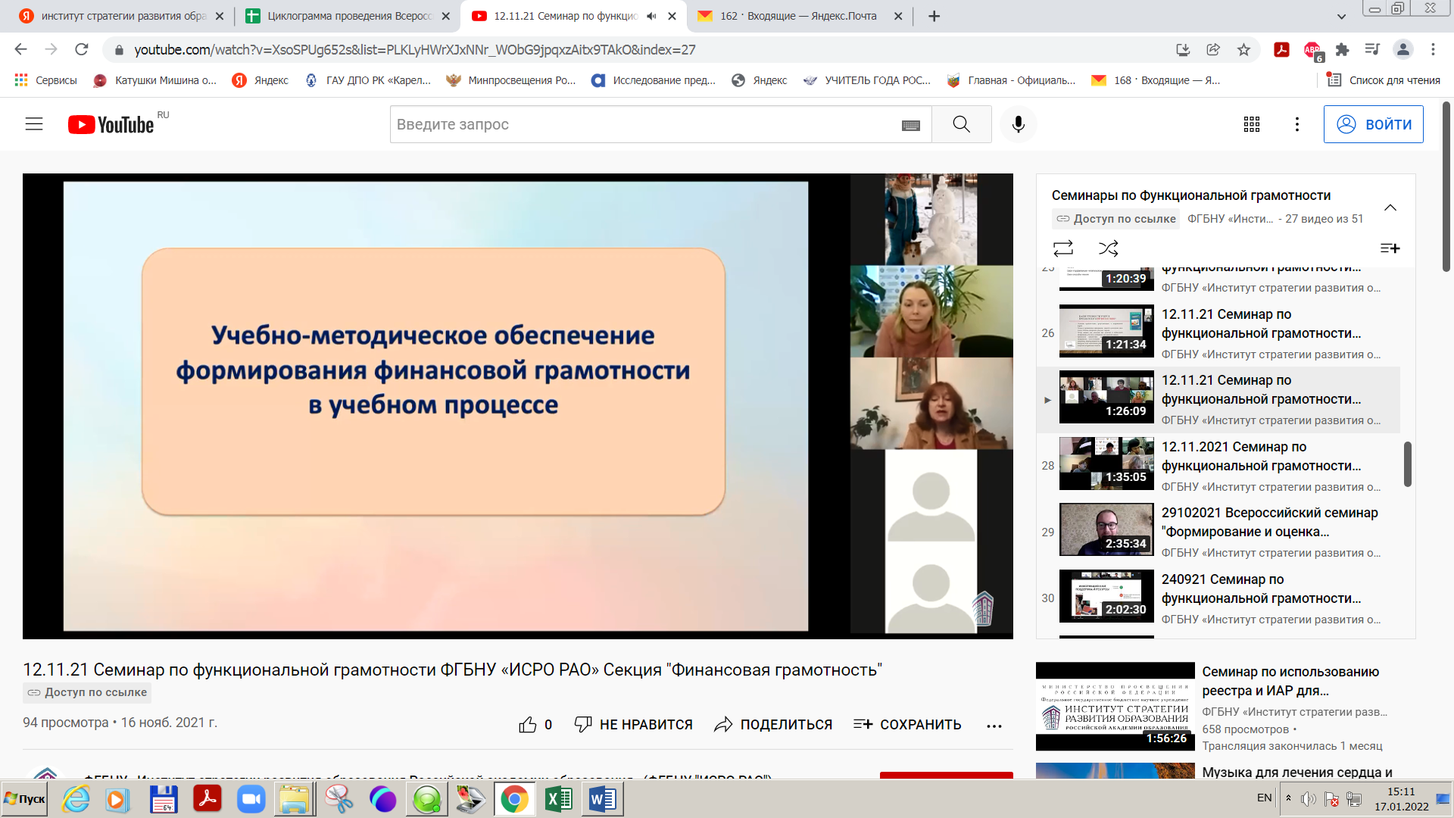

Slide 5
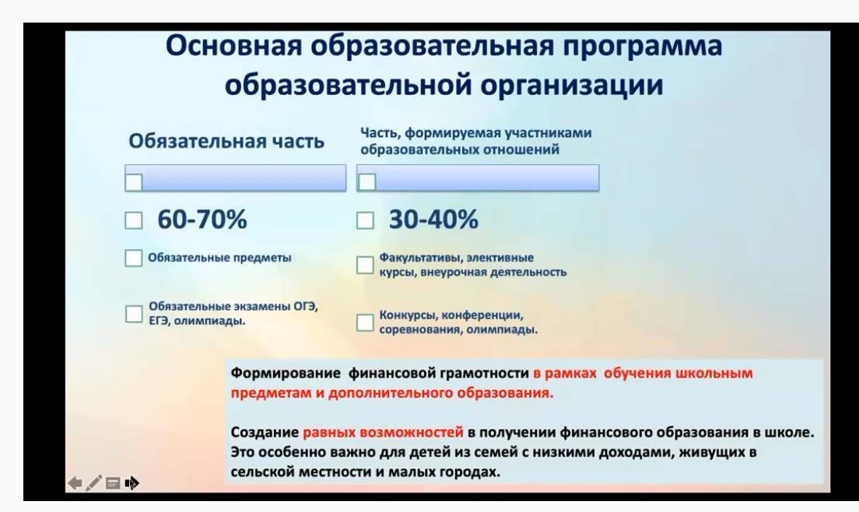

Slide 6
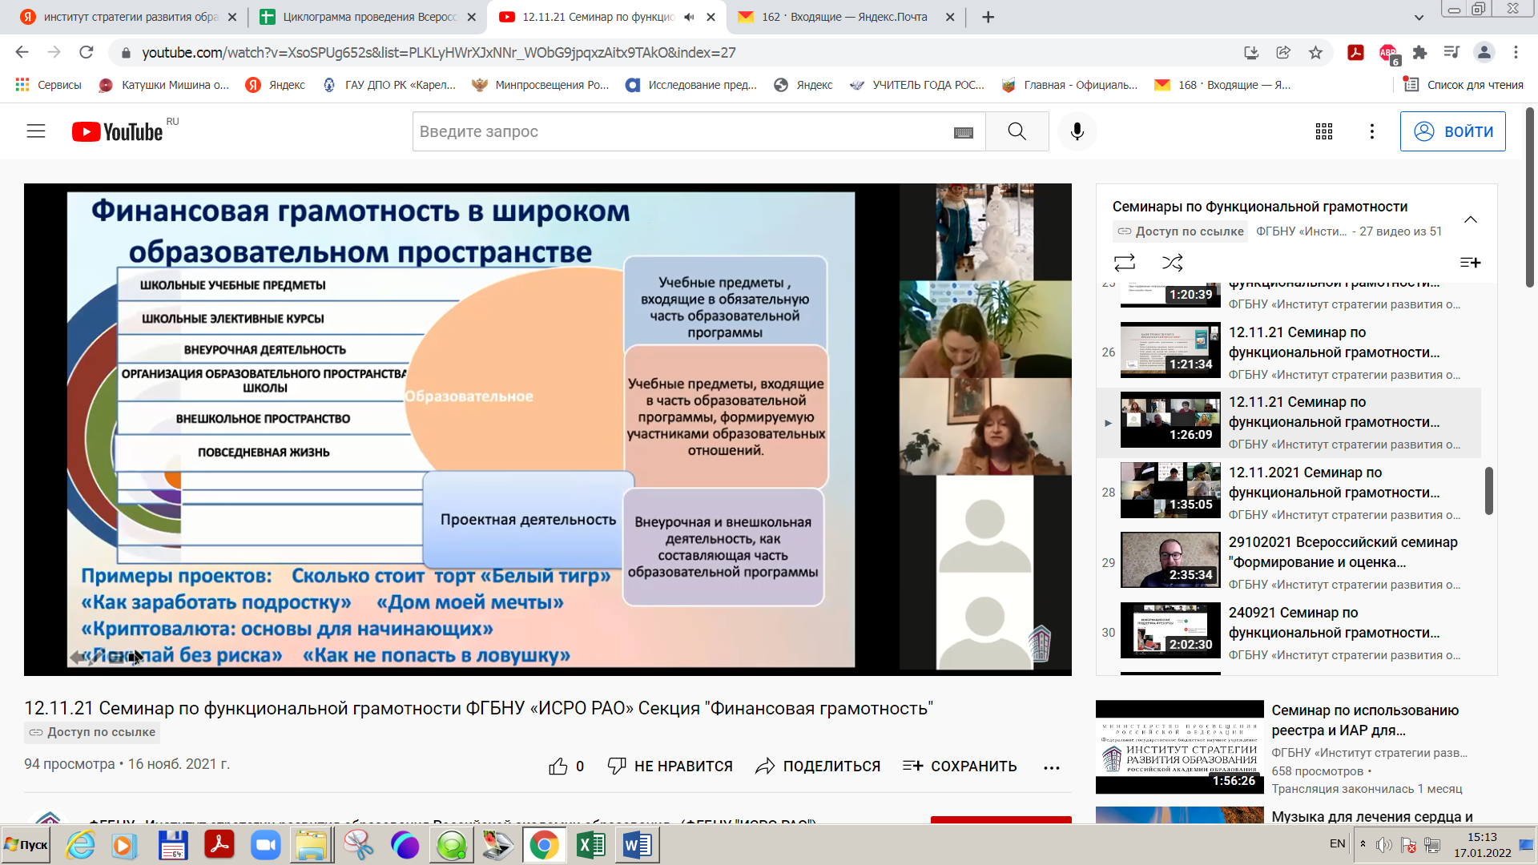

Slide 7
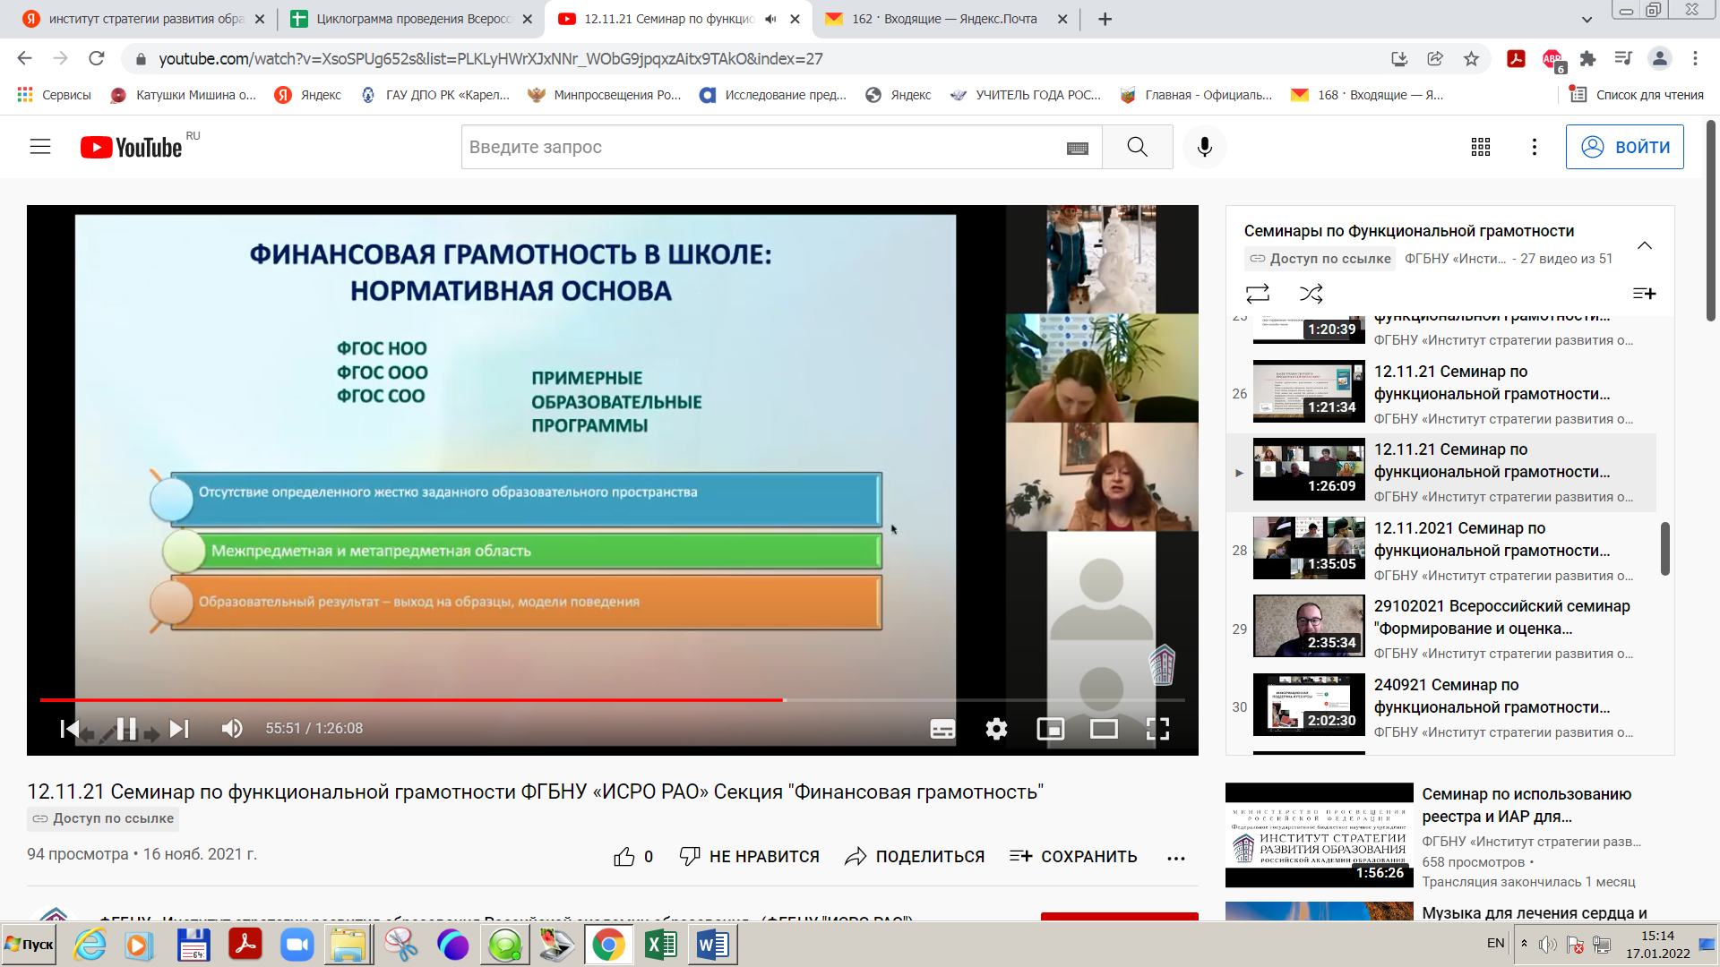

Slide 8
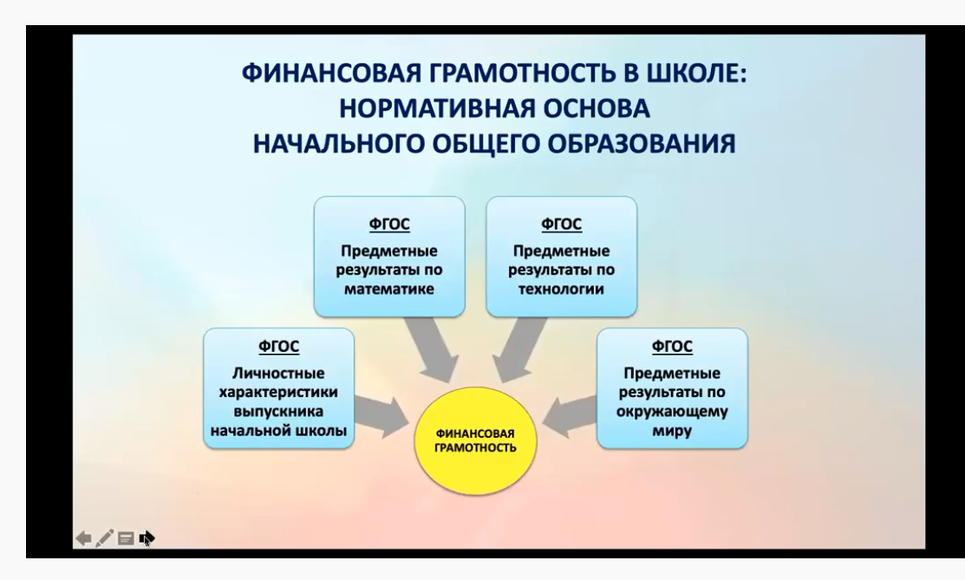

Slide 9
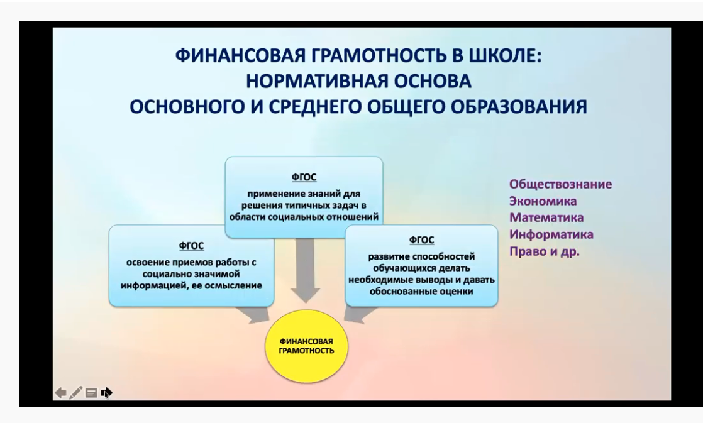

Slide 10
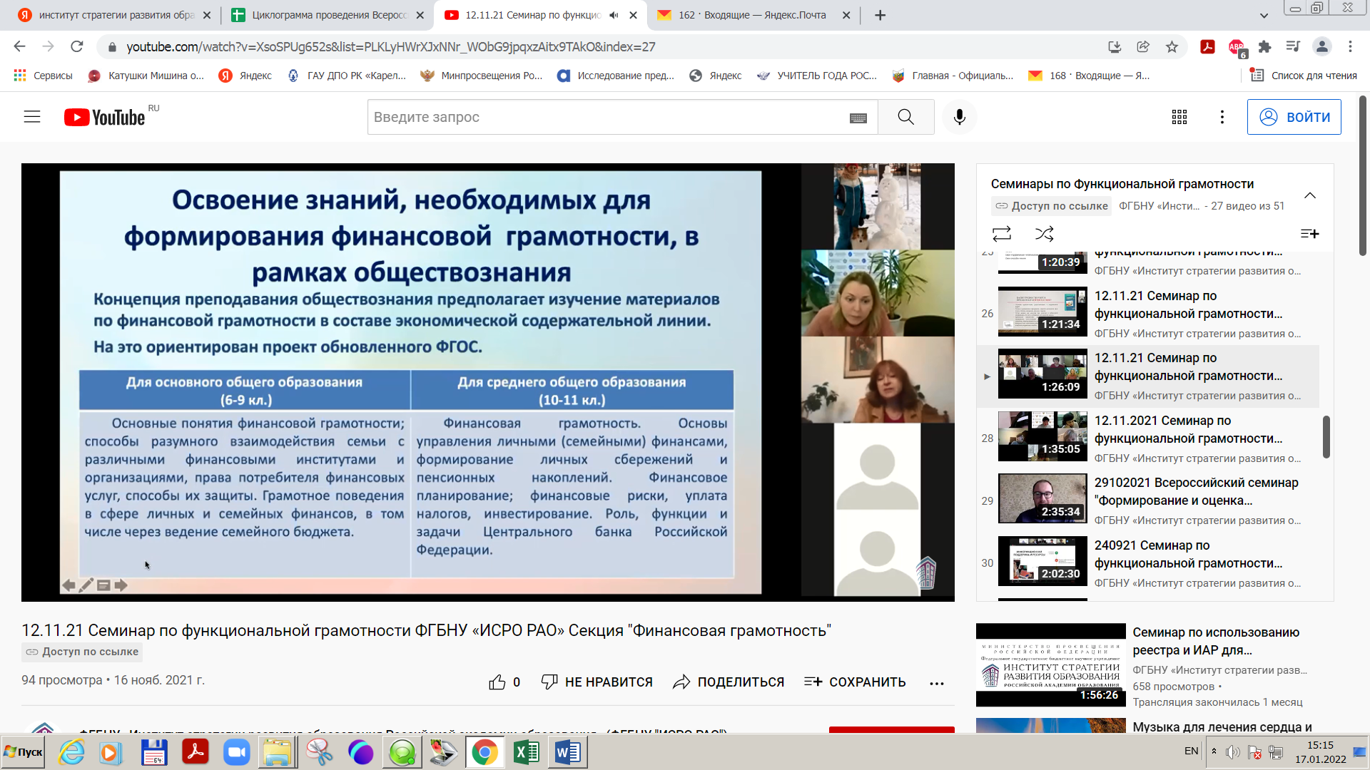

Slide 11
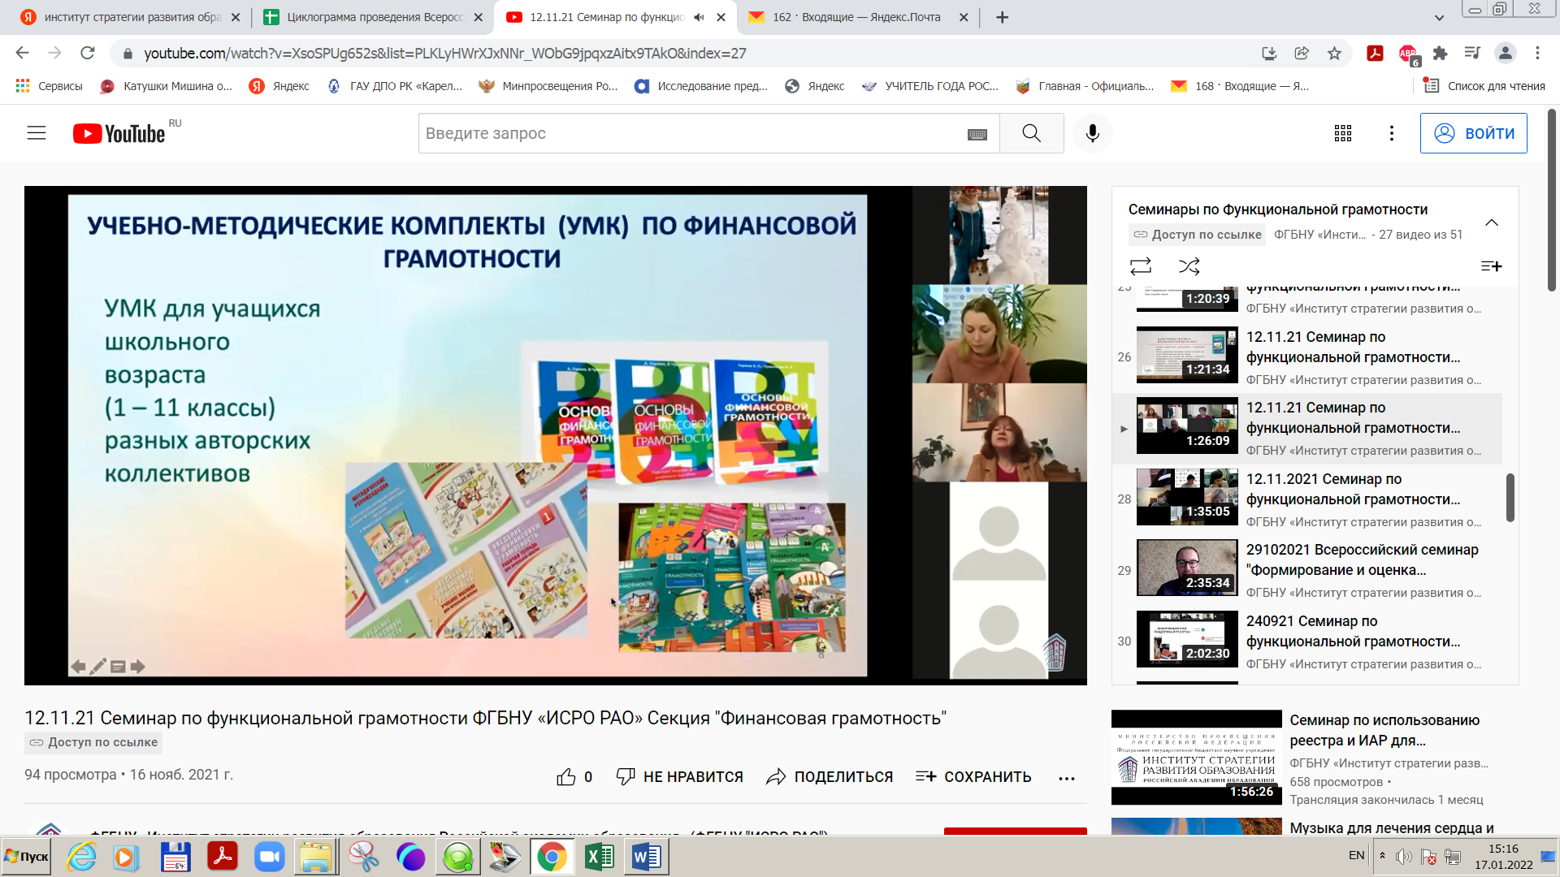

Slide 12
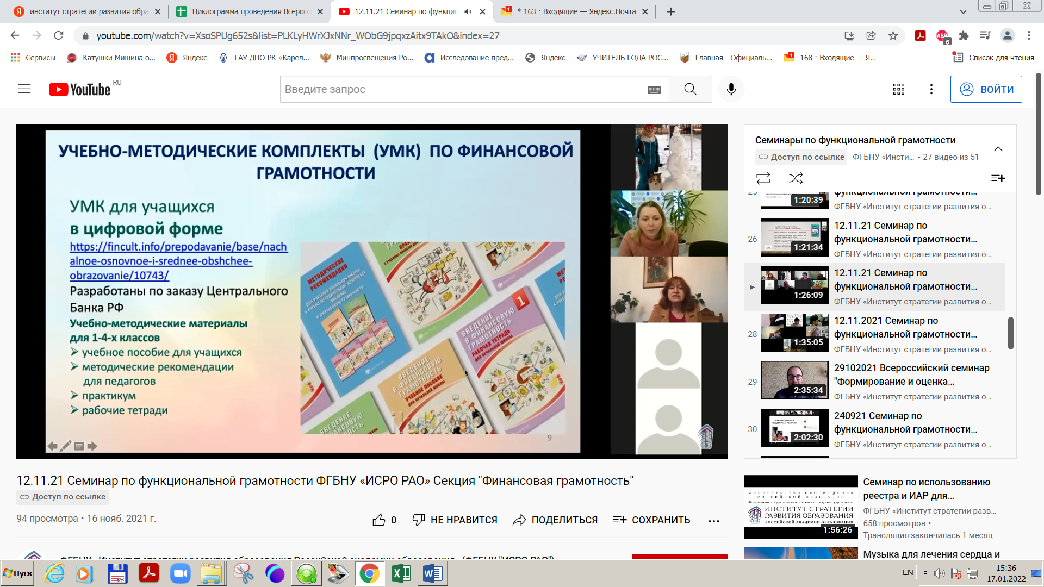

Slide 13
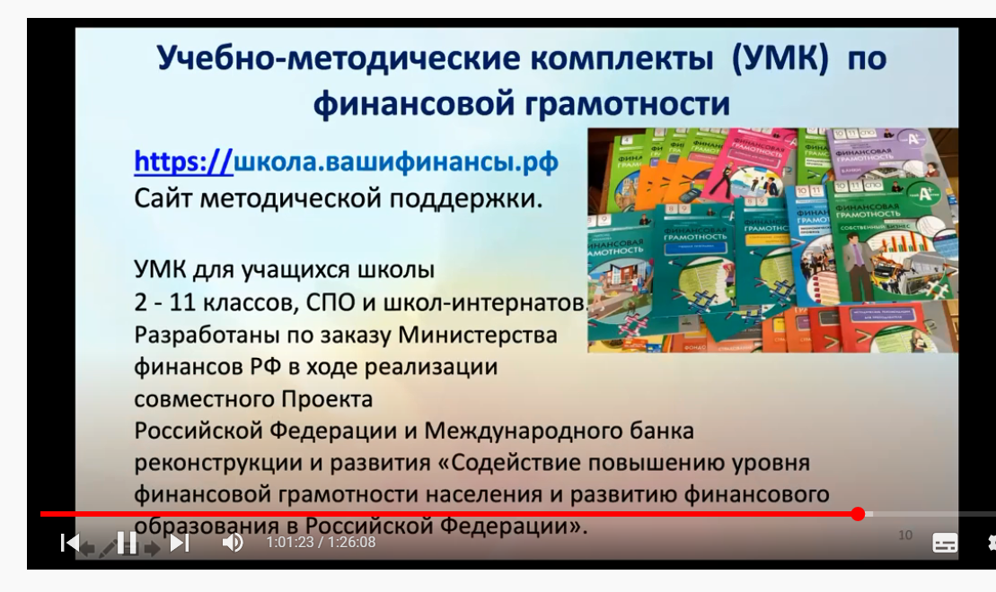

Slide 14
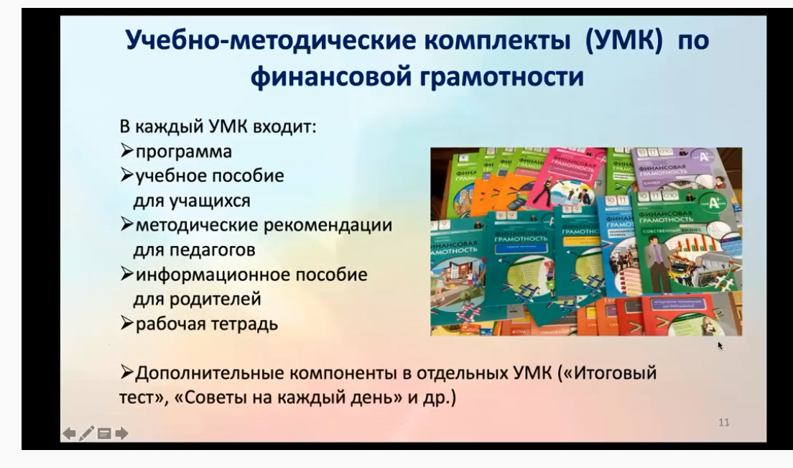

Slide 15
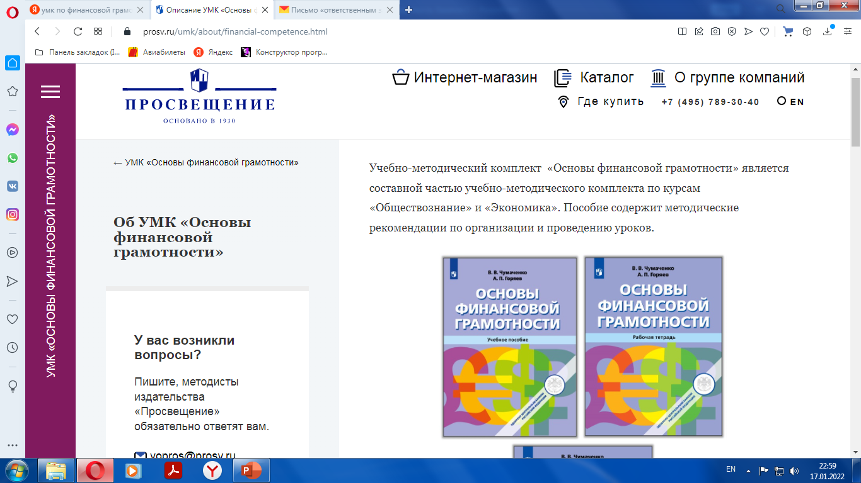

Slide 16
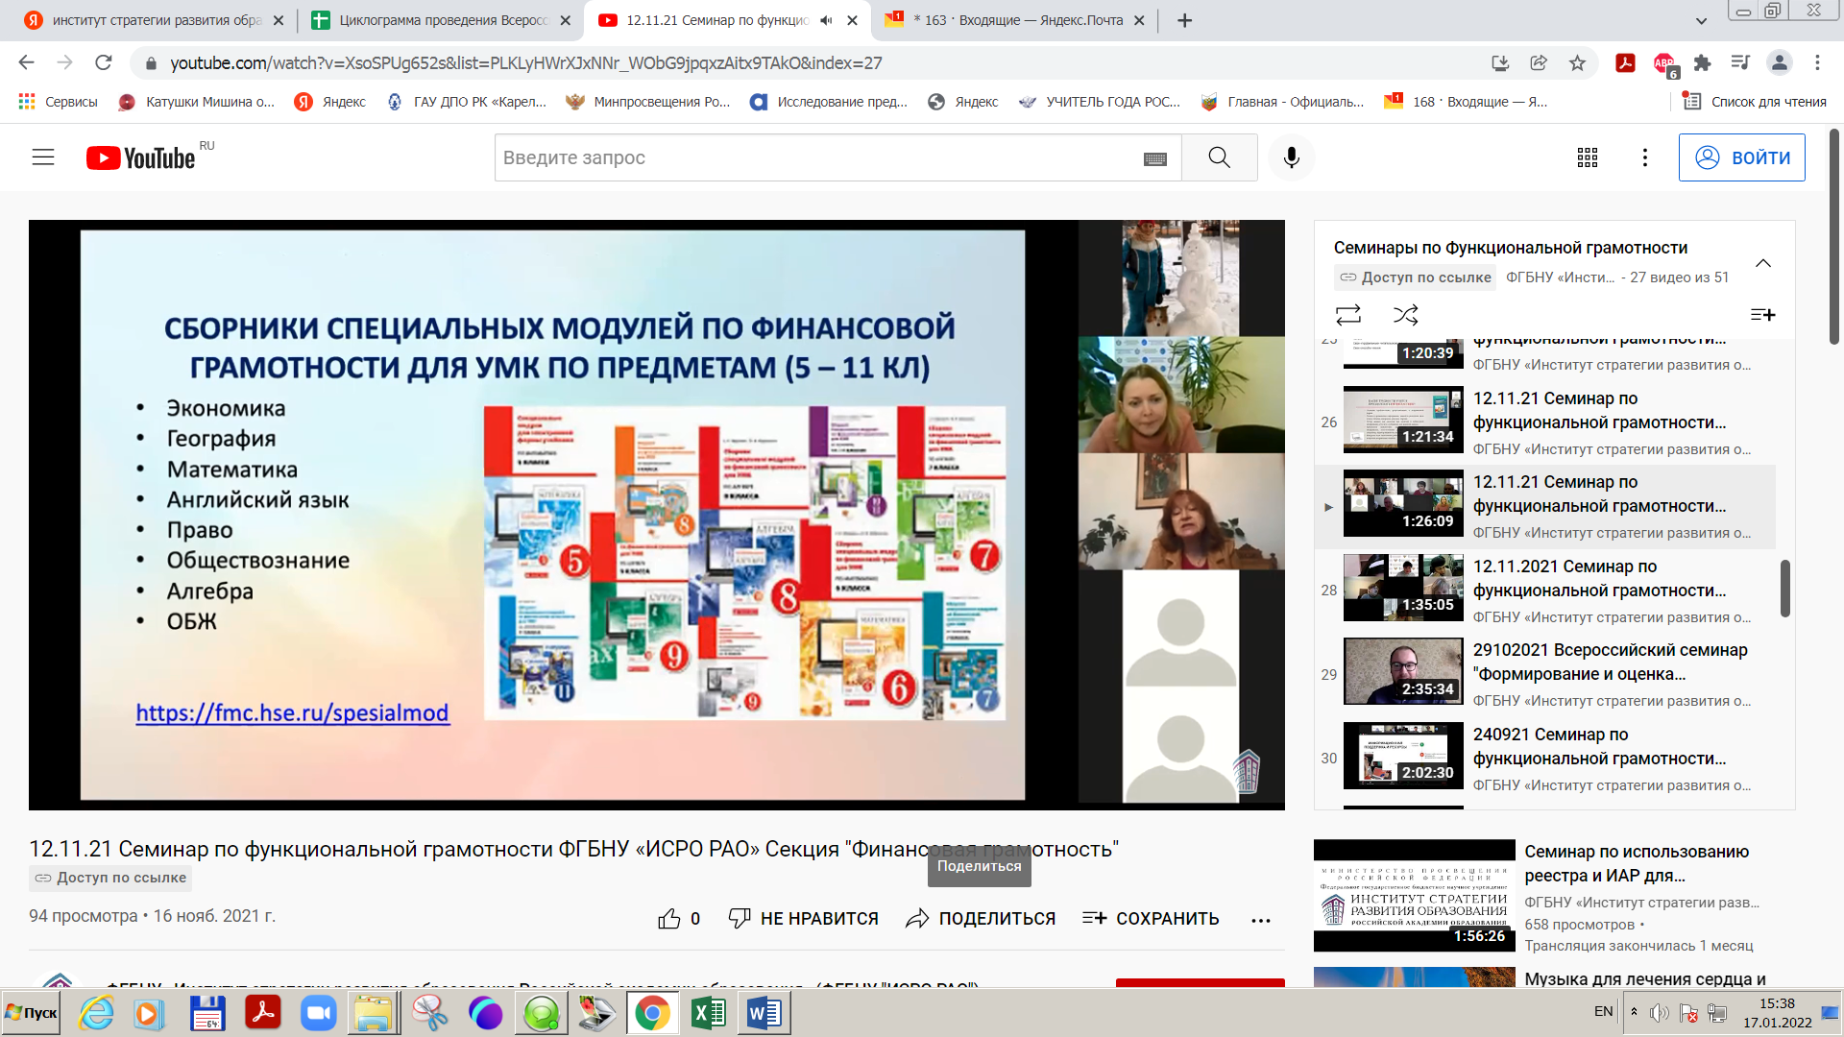

Slide 17
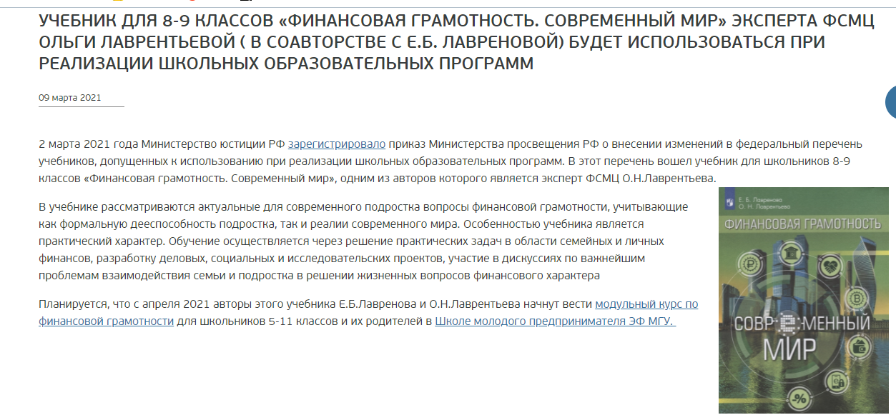

Slide 18
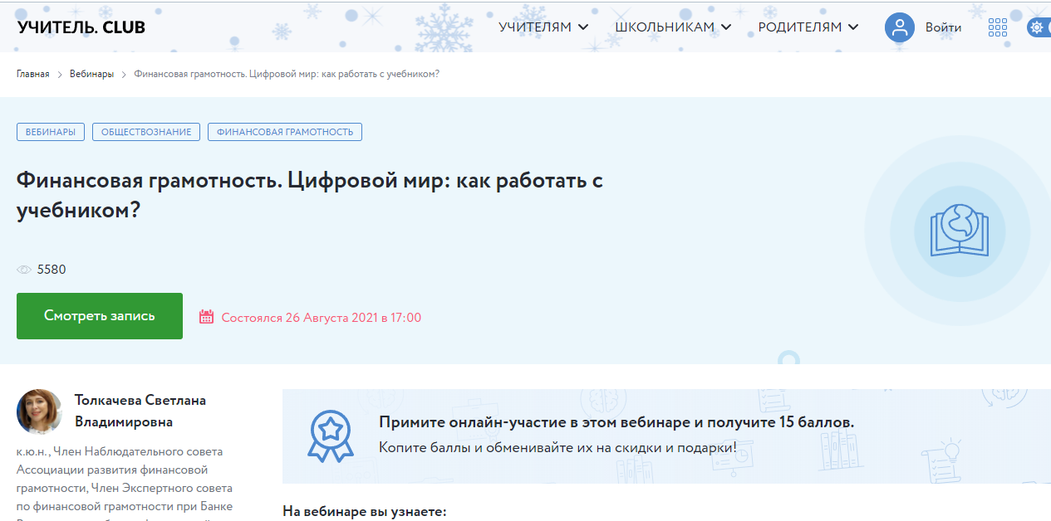

Slide 19
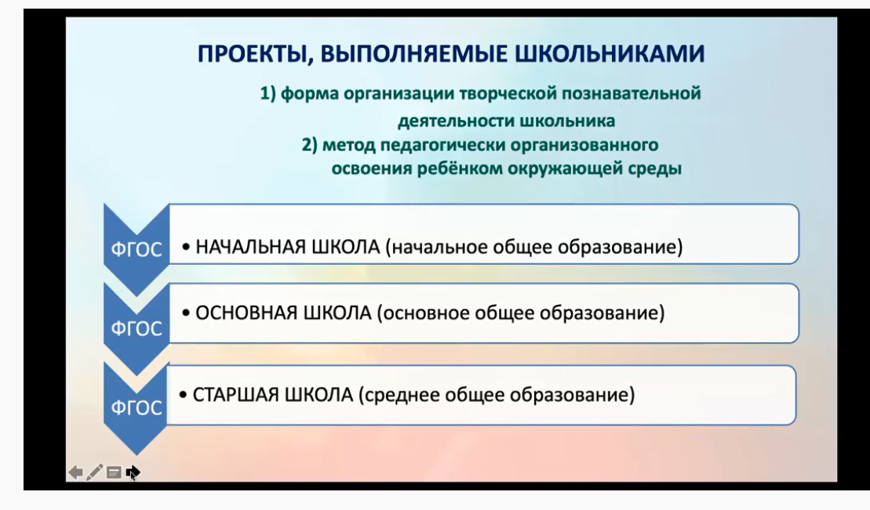

Slide 20
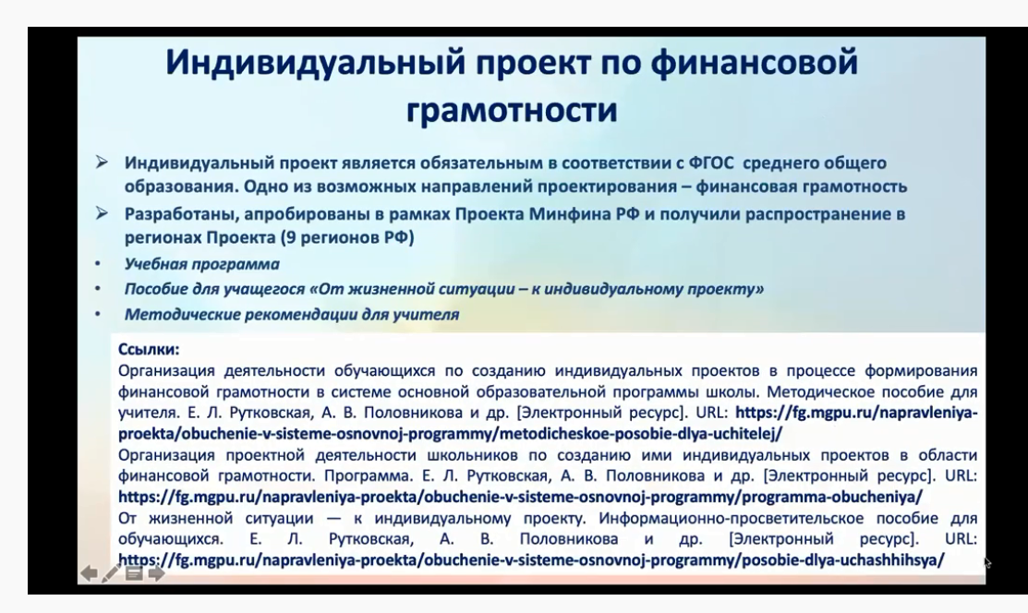

Slide 21
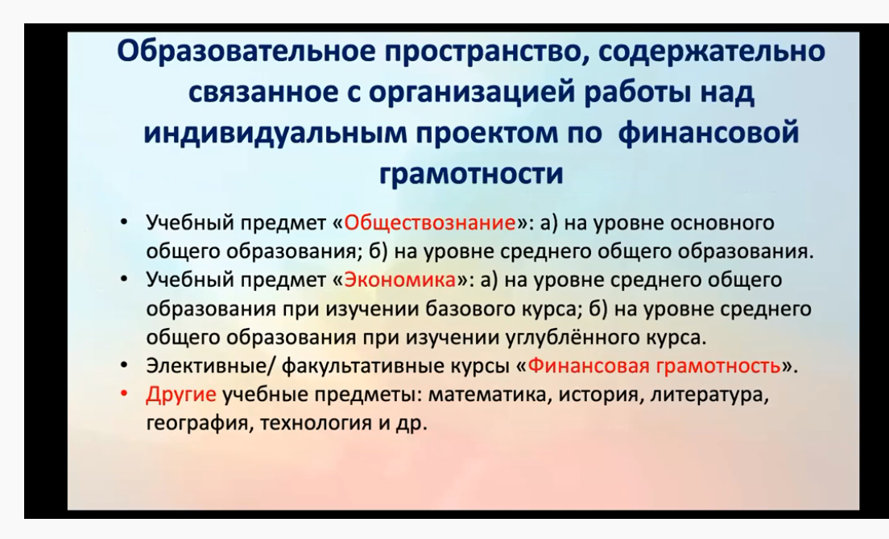

Slide 22
До новых встреч!

